Slide 1


Slide 2


Slide 3
Gasteiz Hiria 2011
VITORIA 8 DE ENERO DE 2012

Slide 4
Historia del torneo

Slide 5
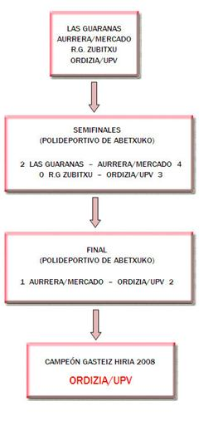
2008

Slide 6
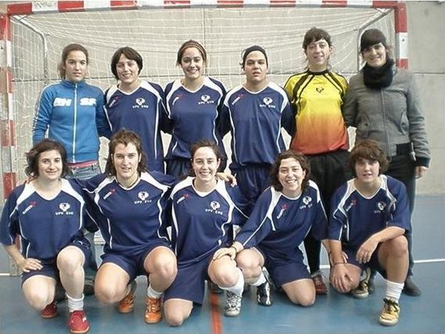
ORDIZIA / UPV ¡¡TXAPELDUNAK 2008 !!

Slide 7
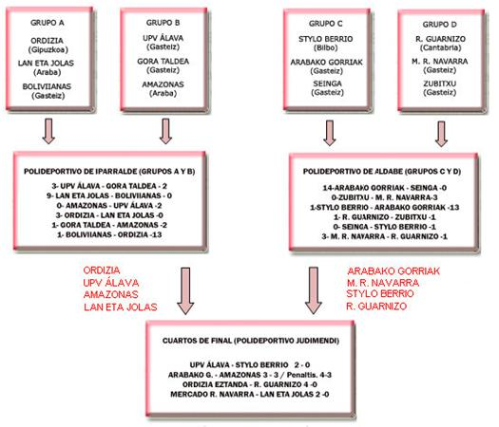
2009

Slide 8
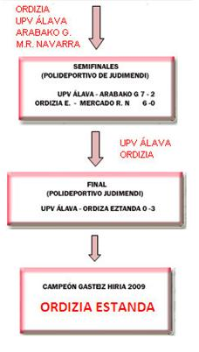


Slide 9
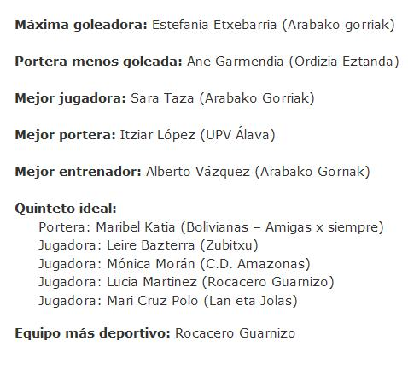

Slide 10
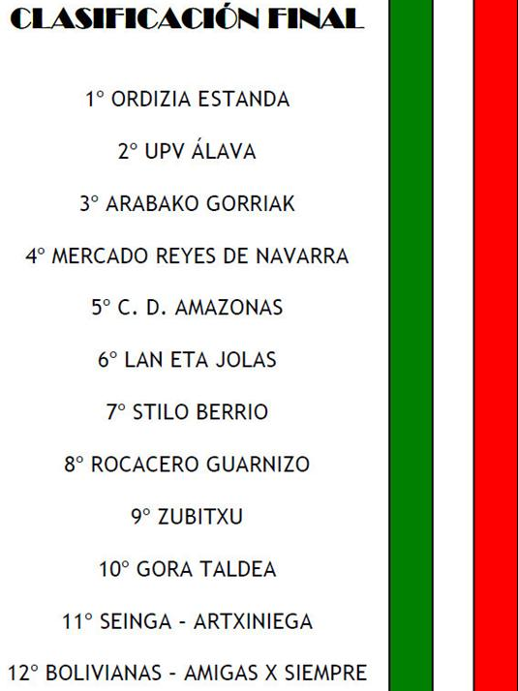

Slide 11
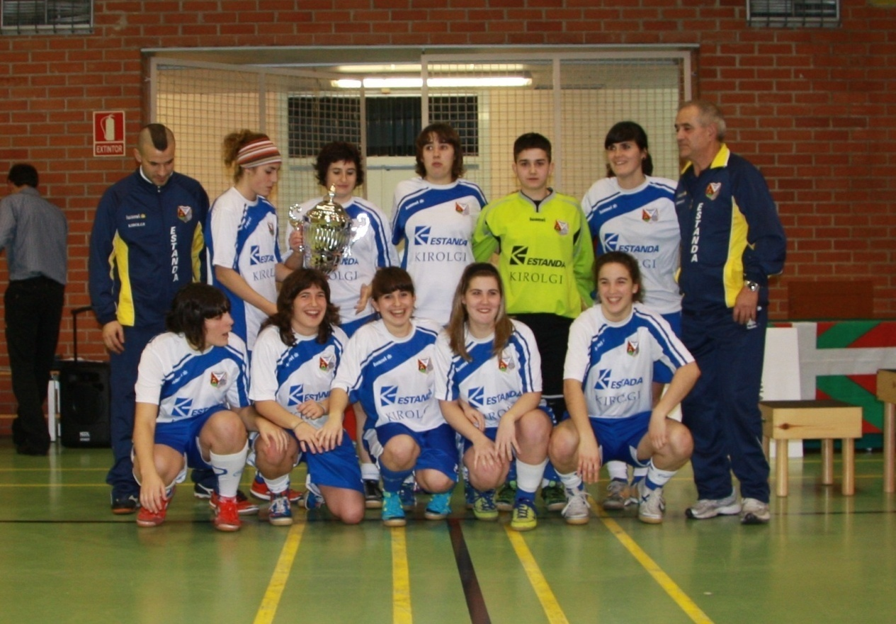
ORDIZIA ESTANDA ¡¡TXAPELDUNAK 2009 !!

Slide 12

2010

Slide 13
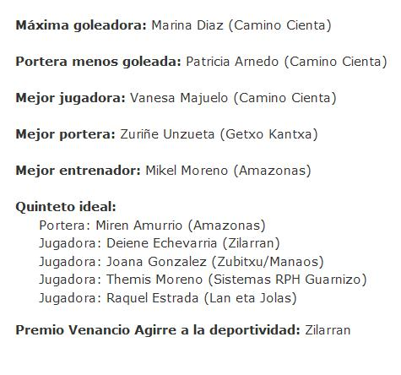

Slide 14
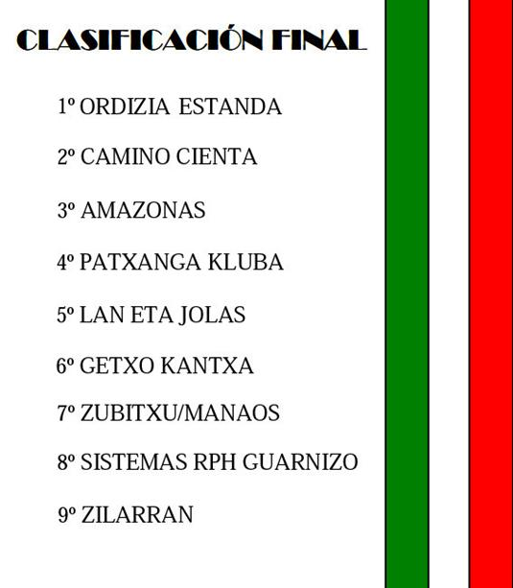

Slide 15
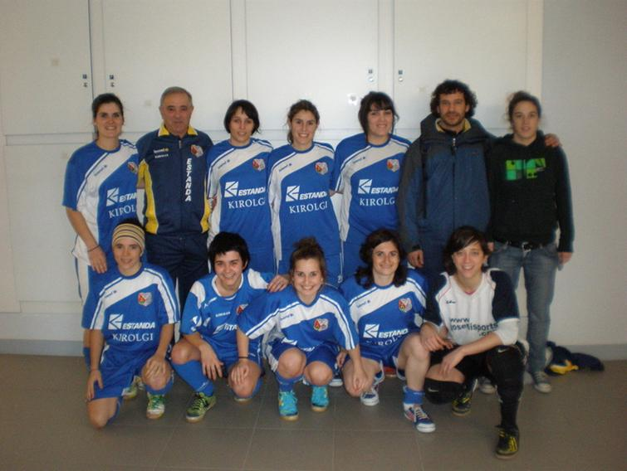
2011
ORDIZIA ESTANDA ¡¡¡ TXAPELDUNAK 2010 !!!

Slide 16
2011
Desde FAVAFUTSAL queremos daros las agradeceros el apoyo y seguimiento que recibimos por vuestra parte.
Gracias a ello seguiremos apostando por este torneo, en el cual tratamos de que año a año se supere en equipos y afición.

Slide 17
IV EDICION DEL TORNEO GASTEIZ HIRIA
En esta edición por primera vez contaremos con 18 equipos, los cuáles provienen de Aragón, Cantábria, La Rioja, Gipuzkoa, Bizkaia y Araba.
Así mismo, con la intención de que los equipos tengan más opciones, hemos incluido la ronda de octavos, por lo cual, deberemos jugar 33 partidos en un solo día.
Para que esto sea posible, todos los encuentros se disputarán a dos tiempos de 15 minutos a reloj corrido, jugándose un partido cada 35 minutos.
La novedad en cuanto a ediciones anteriores, es que el saque de córner y banda se realizará con las manos

Slide 18
GASTEIZ HIRIA 2011
Las liguillas se disputarán en tres polideportivos, Iparralde ( grupos 1 y 2 ), Aldabe ( grupos 3 y 4 ) y Judimendi ( grupos 5 y 6 ), de 09:00 a 12:30 horas, clasificándose 16 de 18 participantes.
Las eliminatorias de octavos se jugarán en Aldabe (clasificados de los grupos 1, 2 y 3) y Judimendi (clasificados de los grupos 4, 5 y 6) de 12:45 a 15:00 horas.
Las eliminatorias de cuartos, semifinal y final, se disputarán en Judimendi de 15:15 a 19:45 horas.
A continuación os informamos de premios y horarios.

Slide 19
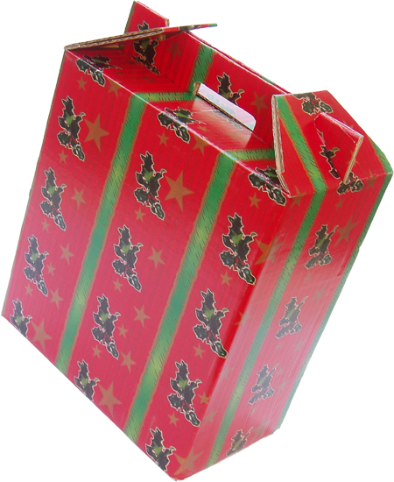
PREMIOS
Campeón:
1.000 euros, trofeo y lote de navidad
Subcampeón:
600 euros, trofeo y lote de navidad
Tercer clasificado:
400 euros, trofeo y lote de navidad
Cuarto clasificado:
200 euros, trofeo y lote de navidad
Quinto clasificado:
100 euros, trofeo y lote de navidad

Slide 20
PREMIOS
Resto de clasificados:
lote de navidad
Así mismo se entregará trofeo a:
- La mejor jugadora
- La mejor portera
- La máxima goleadora
- La portera menos goleada
- El equipo más deportivo
- Al mejor entrenad@r
A las cinco jugadoras elegidas como “Quinteto Ideal del Torneo”
Nota: Es obligatorio estar presente en la entrega de trofeos, para poder tener derecho al premio correspondiente.

Slide 21
EQUIPOS PARTICIPANTES DIVIDIDOS POR GRUPOS
grupo 1
(A) Ordizia Est.-Gipúzkoa
(B) A. Gorriak-Gasteiz
(C) Ara Sunú-Gasteiz
grupo 2
(D) Stilo Berrio-Bilbo
(E) Tab. Betilo.-Gasteiz
(F) Zubitxu-Gasteiz
grupo 3
(G) Guarnizo-Cantabria
(H) Patxanga K-Gasteiz
( I ) SalaGasteiz-Gasteiz
grupo 4
(J) San Bernabe-La Rioja
(K) Lan eta Jolas-Araba
(L) Cerv. Txistu-Gasteiz
grupo 5
(M) A.Bohannon-Aragón
(N) Amazonas-Gasteiz
(Ñ) Leioa Maia- Bizkaia
grupo 6
(O) C. Arcos-Logroño
(P) Berezi 99-Gasteiz
(Q)T.F.T Zilarran-Gasteiz

Slide 22
GRUPOS 1 Y 2 POLIDEPORTIVO DE ALDABE
Liga clasificatoria:
Partidos:
P-1 09:00 B - C P-2 09:35 E - F
P-3 10:10 A - B P-4 10:50 D - E
P-5 11:25 A - C P-6 12:00 D - F
Se clasifican en todos los grupos para octavos, los primeros y segundos de cada grupo y los dos mejores terceros de los grupos 1, 2 y 3.
Para las eliminatorias de octavos, acudirán a este polideportivo ( Aldabe ), los equipos clasificados del grupo 3.

Slide 23
GRUPOS 3 Y 4 POLIDEPORTIVO IPARRALDE
Liga clasificatoria:
Partidos:
P-7 09:00 H - I P-8 09:35 K - L
P-9 10:10 G - H P-10 10:50 J - K
P-1111:25 G - I P-12 12:00 J - L
Una vez finalizada la liguilla, los equipos clasificados para disputar la eliminatoria de octavos del grupo 3, deberán acudir a Aldabe y los equipos clasificados del grupo 4 a Judimendi.

Slide 24
GRUPOS 5 Y 6 POLIDEPORTIVO JUDIMENDI
Liga clasificatoria:
Partidos:
P-13 9:00 P - Q P-14 9:35 N - Ñ
P-15 10:10 P - O P-16 10:50 M - N
P-17 11:25 Q - O P-18 12:00 M - Ñ
Estos dos grupos no deberán desplazarse, ya que todas las eliminatorias posteriores, se llevarán a cabo en este polideportivo.

Slide 25
OCTAVOS DE FINAL GRUPOS 1, 2 Y 3 POLIDEPORTIVO ALDABE
Partidos:
P-19 12:45 1º GRUPO 3 - 2º GRUPO 1
P-20 13:20 1º GRUPO 1 - 1º MEJOR 3º DE LOS GRUPOS 1, 2 ó 3
P-21 13:55 2º GRUPO 3 - 2º GRUPO 2
P-22 14:30 1º GRUPO 2 - 2º MEJOR 3º DE LOS GRUPOS 1, 2 ó 3
Todos los equipos clasificados deberán acudir al polideportivo de Judimendi, a disputar las eliminatorias de cuartos, semifinales y final.

Slide 26
OCTAVOS DE FINAL
GRUPOS 4, 5 Y 6 POLIDEPORTIVO JUDIMENDI
Partidos:
P-23 12:45 2º GRUPO 4 - 2º GRUPO 6
P-24 13:20 1º GRUPO 5 - 2º MEJOR 3º DE LOS GRUPOS 4, 5 ó 6
P-25 13:55 1º GRUPO 4 - 2º GRUPO 5
P-26 14:30 1º GRUPO 6 - 1º MEJOR 3º DE LOS GRUPOS 4, 5 ó 6

Slide 27
CUARTOS DE FINAL POLIDEPORTIVO JUDIMENDI
Partidos:
P-27 15:15 Ganador P-19 –Ganador P-23
P-28 15:50 Ganador P-20 –Ganador P- 24
P-29 16:25 Ganador P-21 –Ganador P- 25
P-30 17:00 Ganador P-22 –Ganador P- 26

Slide 28
SEMIFINALES POLIDEPORTIVO JUDIMENDI
Partidos:
P-31 17:45 Ganador P-27 – Ganador P-28
P-32 18:30 Ganador P-29 – Ganador P-30

Slide 29
FINAL POLIDEPORTIVO JUDIMENDI
Partido:
P-33 19:15 Ganador P-31 – Ganador P-32
20:00 Entrega de Trofeos

Slide 30
Gracias a todas por participar.

Slide 31
GASTEIZ HIRIA 2011

